Slide 1
AlcoCheck
Изготвили: Александър Пеев, Драгомир Апостолов, Ивайла Митева

Slide 2

Кои сме ние?
Екип ДИА
Александър
Драгомир
Ивайла

Slide 3
Кратко описание
AlcoCheck е устройство, което измерва съдържанието на алкохол във въздуха чрез газов сензор. В зависимост от концентрацията подава звуков и светлинен сигнал, показващ дали стойността е в допустимите граници.

Slide 4
Извадка от кода
void loop()
{
if(digitalRead(buttonPin) == HIGH){
stopLEDs();
digitalWrite(yellowledPin, HIGH);
int counter = 1;
int measurements[3];
for(int i = 0; i < 3; i++){
measurements[i] = analogRead(alcoPin);
printTimer(counter);
counter++;
delay(1000);
}

Slide 5

Съставни части
Arduino Uno rev3
MQ3 sensor
SH1106 - display
Pushbutton
3 x LEDs
Resistors (3 x 220Ω, 1 x 10 kΩ)
Buzzer
LI-ION Battery 2 x 3.7V
On/Off switch
Battery level indicator

Slide 6
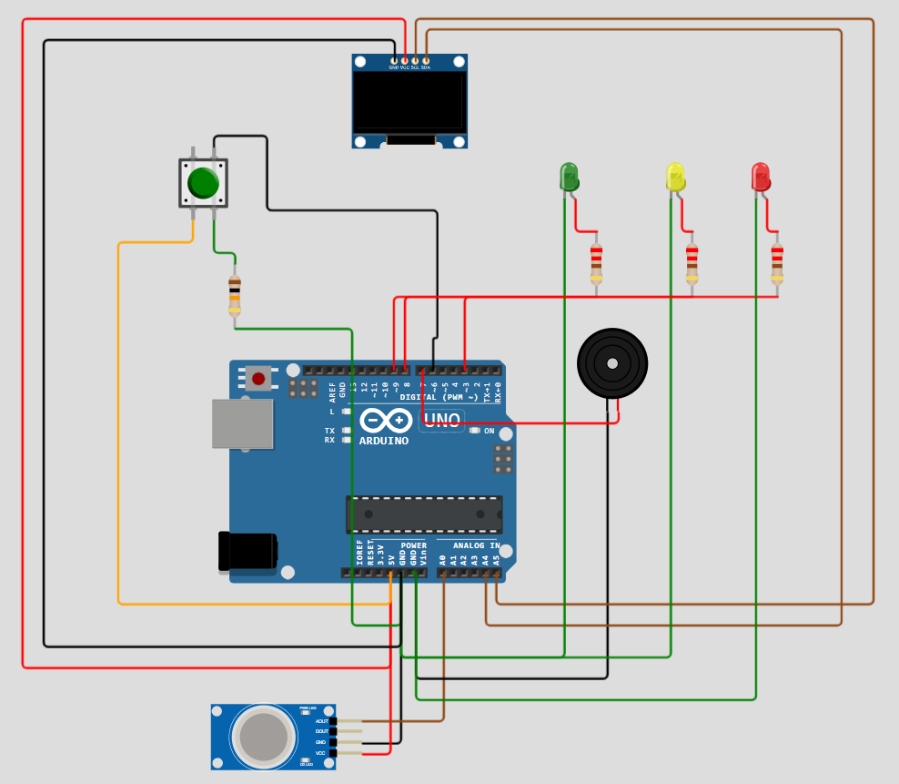
Схема

Slide 7
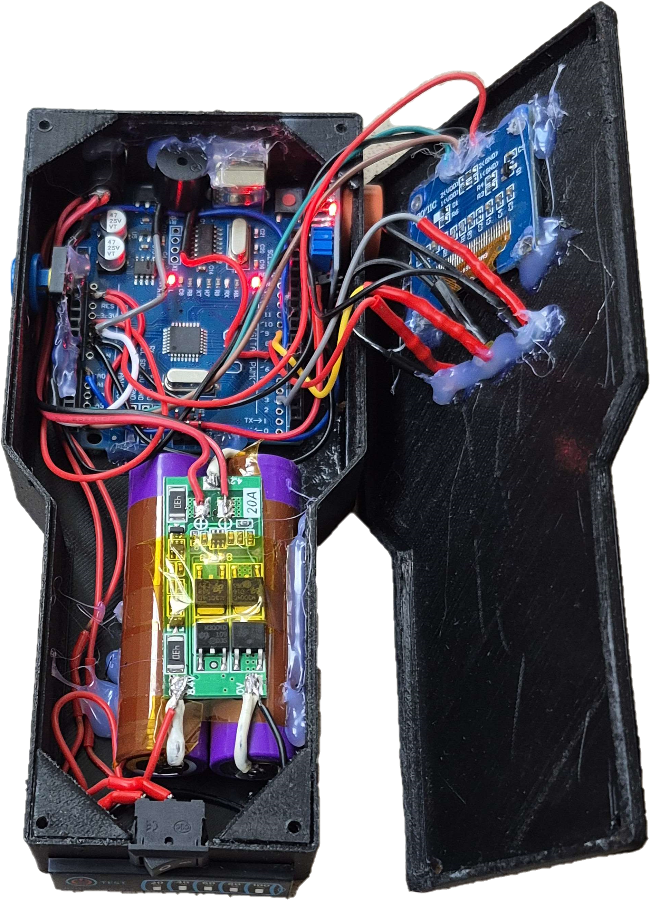
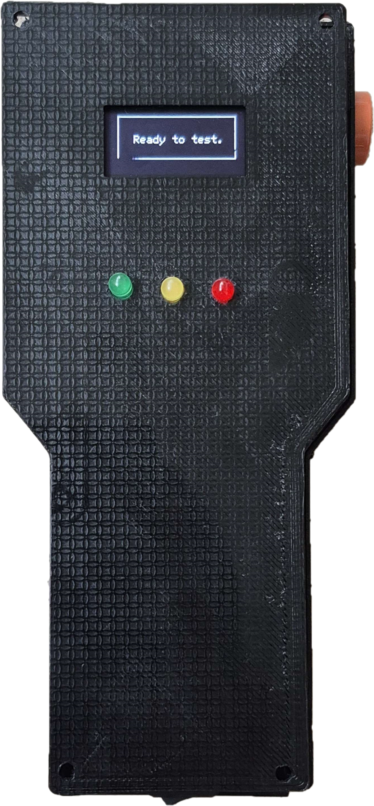

Завършен прототип
Notes:
снимки

Slide 8
Благодарим Ви за вниманието!
GitHub repository: https://github.com/Crepersub/Breathalyzer

